Slide 1
ПРОЕКТНАЯ ДЕЯТЕЛЬНОСТЬ НА УРОКах ИНФОРМАТИКИ
Учитель информатики
Катыр Оглы А.А.

Slide 2
Цели и задачи проектной деятельности:
контроль знаний и умений по пройденному материалу;
формирование в сознании школьника информационной картины мира;
возможность работать с компьютером;
развитие умений поиска и обработки информации;
работа по новым технологиям;
развитие самостоятельности;
умение слушать и уважать мнения учащихся;
способность личной уверенности у каждого участника проектного обучения;
развитие исследовательских умений.

Slide 3
Работа над проектом развивает творческую активность учащихся, умения выполнять исследовательские работы, анализировать выполненную работу.

Slide 4
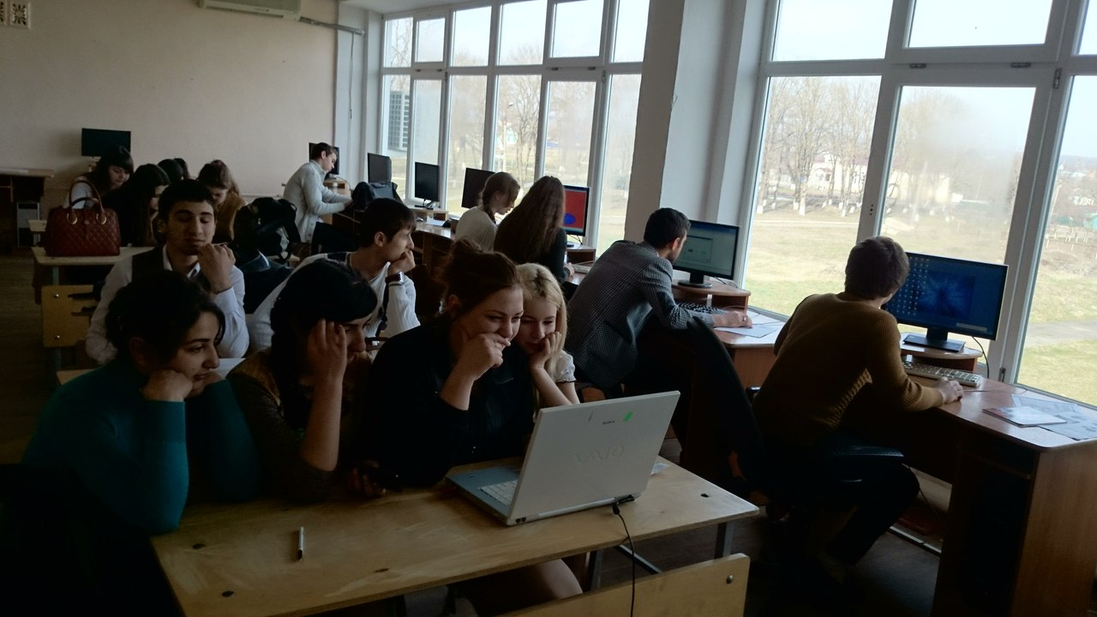
в процессе деятельности между членами коллектива образуются отношения взаимной ответственности;
умение понимать и сознательно использовать различные формы и способы представления данных;

Slide 5
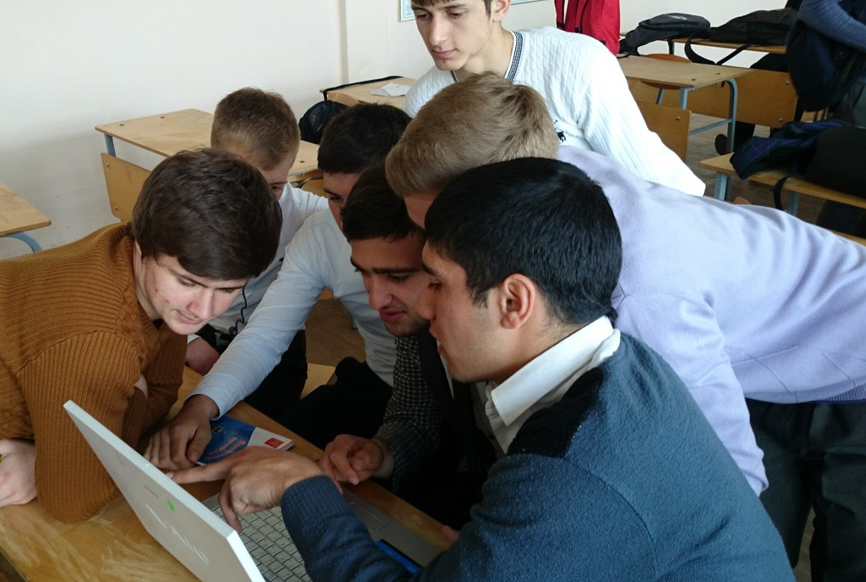
умение наглядно представлять имеющийся материал, организовать продуктивную содержательную коммуникацию;
контроль за деятельностью выполнения проекта осуществляется членами самого коллектива.

Slide 6
Работа над проектами проходит в несколько этапов:
Подготовка к работе над проектом.
Выбор темы.
Постановка цели и задачи проекта.
Поиск информации различными способами.
Поиск иллюстраций.
Разработка структуры презентации.
Разработка дизайна кадров.
Подготовка к защите проекта.
Презентация проектов (защита).
Анализ проектной работы

Slide 7
Виды проектов
исследовательские
информационные
творческие
ролевые, игровые
прикладные

Slide 8
Монопредметные - в рамках одной области знаний (литературно-творческие, естественнонаучные, экологические, языковые (лингвистические), культуроведческие, спортивные, географические, исторические, музыкальные и т.д.);
Межпредметные — на стыке различных предметных областей.

Slide 9
При выполнении любого проекта ученики проходят следующие этапы:

Slide 10
1. Этап ориентирования:
• индивидуальное и коллективное обсуждение. Здесь важно показать, что в отличие от традиционного школьного обучения при работе по методу проектов совмещены приобретение нового опыта, возможность сделать «продукт» и получение новых знаний; • создание групп общения, в которых обсуждаются различные темы и могут быть введены новые формы работы. От педагогов требуется проведение интенсивной коллективной работы для создания атмосферы доверия; • анализ личного опыта.

Slide 11
2. Этап разработки проекта:
• разработка индивидуальных задач; • анализ личного опыта учащегося; • разработка коллективных задач; • определение целей; • определение ресурсов.

Slide 12
3. Этап реализации проекта:
• обсуждение и выбор методов исследования и поиска информации; • самостоятельная работа учащихся над задачами; • промежуточные обсуждения достигнутых результатов; • оформление проекта.

Slide 13
4. Этап презентации результатов проекта:
• подготовка презентации; • защита проекта.

Slide 14
5. Этап оценивания проекта:
• значимость и актуальность выдвинутых проблем, их адекватность изучаемой тематике; • корректность используемых методов исследования и получаемых результатов; • активность каждого участника проекта в соответствии с его индивидуальными возможностями; • коллективный характер принимаемых решений (при групповом проекте); • характер общения и взаимопомощи, взаимодополняемости участников проекта; • необходимая и достаточная глубина проникновения в проблему; • привлечение знаний из других областей; • доказательность принимаемых решений, умение аргументировать свои заключения, выводы; • эстетика оформления результатов проведенного проекта; • умение отвечать на вопросы оппонентов, лаконичность и аргументированность ответов.

Slide 15
Источниками для работы над проектом могут быть:
ресурсы Интернет для школ, подключенных к сети, с помощью которой ученики также учатся правильно формировать запросы по поиску данных, обрабатывать полученную информацию;
вспомогательная литература (статьи из журналов, газет, научно-техническая литература);
лекционный и практический материал уроков.

Slide 16
Проектная деятельность способствует развитию
навыков решения задач-ситуаций;
применению своих знаний на практике;
умению формулировать свои мысли тезисно;
разностороннему подходу к изучению предметов;
прививает стремление к получению новых знаний,;
развивает чувство ответственности за свои действия;
творческому развитию;
Самосовершенствованию.

